Slide 1
Схемы расщепления для моделирования течений газа
Выполнила: студент 4-го курса, группы Б-ПМИ-22 Шарина Валентина
Научный руководитель: к. ф.-м. н., ст. научный сотрудник лаборатории ВТ-ИИ ИМИ
Григорьев Василий Васильевич

Slide 2
Содержание
Введение
Математическая модель уравнения Навье-Стокса
Численный метод
Схема расщепления
Постановка
Результаты
Заключение

Slide 3
Актуальность
Моделирование течений газа — ключевая задача CFD-моделирования. Цель: построение эффективного численного метода для уравнений Навье–Стокса

Slide 4
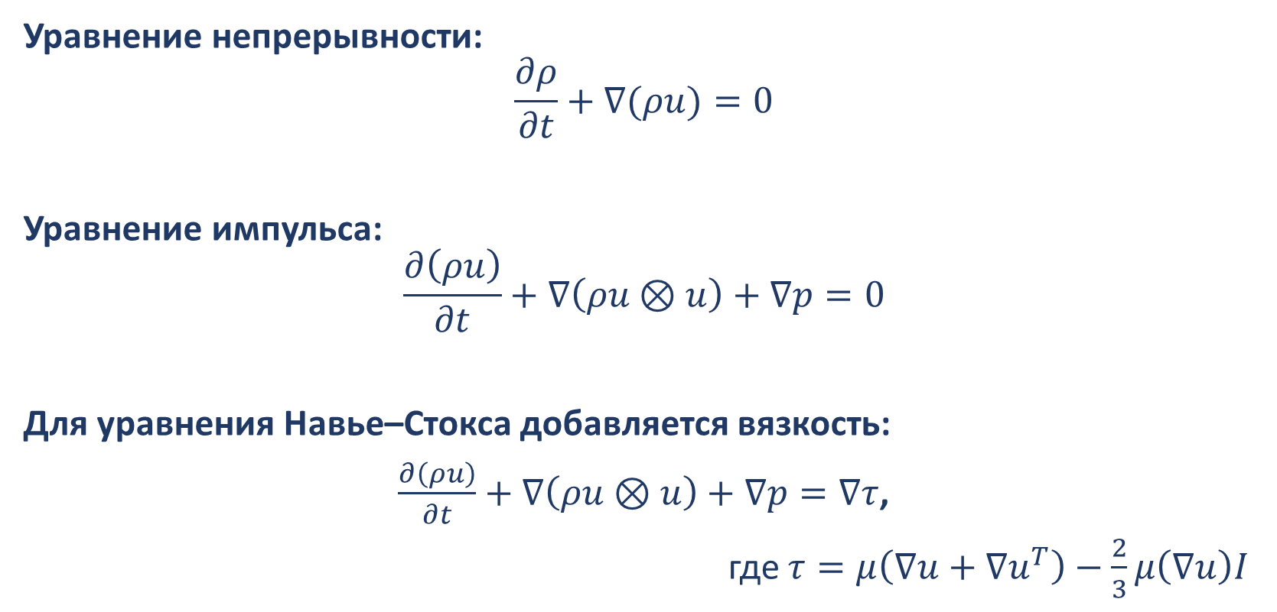
Математическая модель
Уравнение непрерывности:
$$\frac{∂ρ}{∂t}+∇(ρu)=0$$
Уравнение импульса:
$$\frac{∂\left(ρu\right)}{∂t}+∇\left(ρu⊗u\right)+∇p=0$$
Для уравнения Навье–Стокса добавляется вязкость:
$\frac{∂\left(ρu\right)}{∂t}+∇\left(ρu⊗u\right)+∇p=∇τ$,
где $τ=μ\left(∇u+∇u^{T}\right)−\frac{2}{3}μ\left(∇u\right)I$

Slide 5
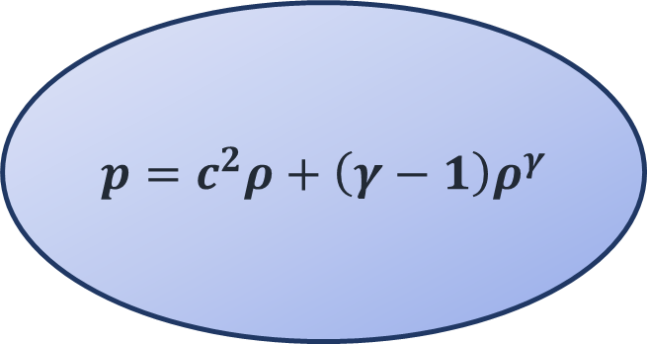
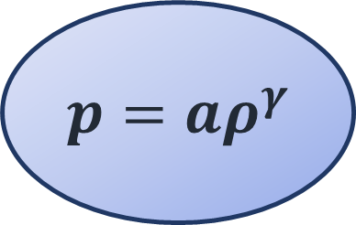
Уравнение состояния
$$p=c^{2}ρ+\left(γ−1\right)ρ^{γ}$$
$$p=aρ^{γ}$$

Slide 6
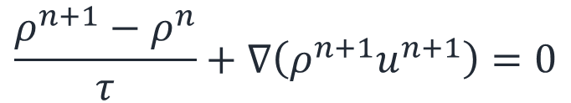
Численный метод
Используется метод конечных элементов (FEM) в пространстве и неявная схема (Backward Euler) для времени
$$\frac{ρ^{n+1}−ρ^{n}}{τ}+∇\left(ρ^{n+1}u^{n+1}\right)=0$$
$$\frac{ρ^{n+1}n^{n+1}−ρ^{n}n^{n}}{τ}+∇\left(ρ^{n+1}u^{n+1}⊗u^{n+1}\right)+∇p^{n+1}=∇τ^{n+1}$$

Slide 7
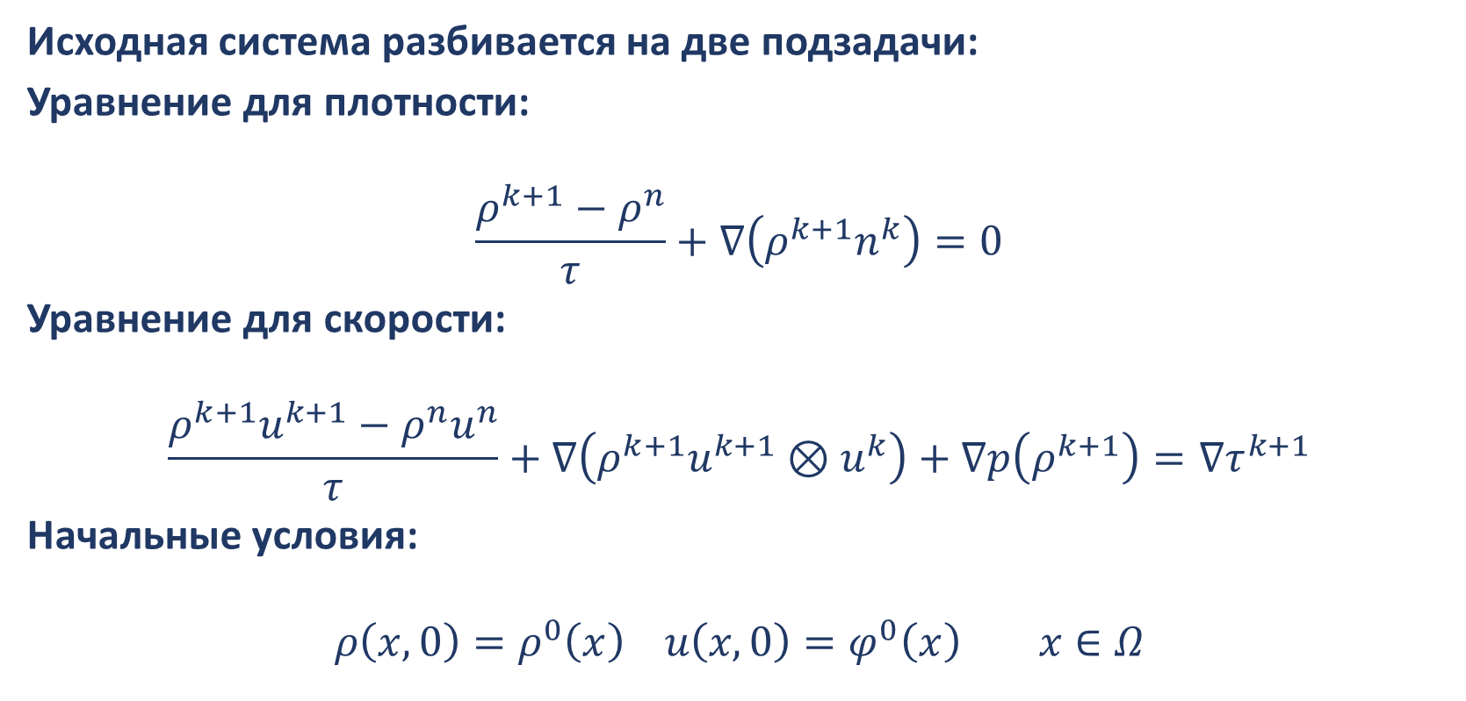
Схема расщепления
Исходная система разбивается на две подзадачи:
Уравнение для плотности:
$$\frac{ρ^{k+1}−ρ^{n}}{τ}+∇\left(ρ^{k+1}n^{k}\right)=0$$
Уравнение для скорости:
$$\frac{ρ^{k+1}u^{k+1}−ρ^{n}u^{n}}{τ}+∇\left(ρ^{k+1}u^{k+1}⊗u^{k}\right)+∇p\left(ρ^{k+1}\right)=∇τ^{k+1}$$
Начальные условия:
$$ρ\left(x,0\right)=ρ^{0}\left(x\right) u\left(x,0\right)=φ^{0}\left(x\right) x∈Ω$$

Slide 8

Постановка тестовой задачи
Область:
$$Ω=\left[−5,5\right]×\left[−5,5\right]$$
Начальная плотность:
$$ρ_{0}\left(x\right)=1+2ⅇ^{−20{\left|x\right|}^{2}}$$
Начальная скорость:
$$u_{0}=0$$
Граничные условия:
$u=0$ на $∂Ω$

Slide 9
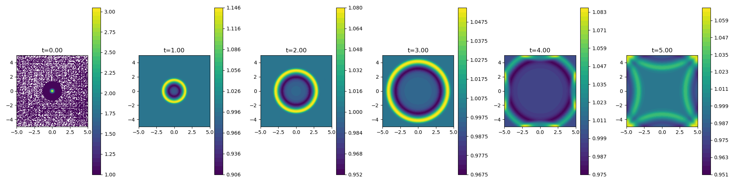
Динамика поля плотности

Slide 10
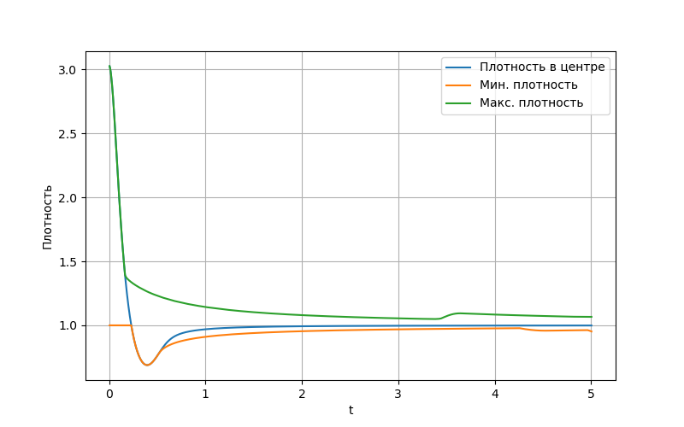
Эволюция плотности

Slide 11
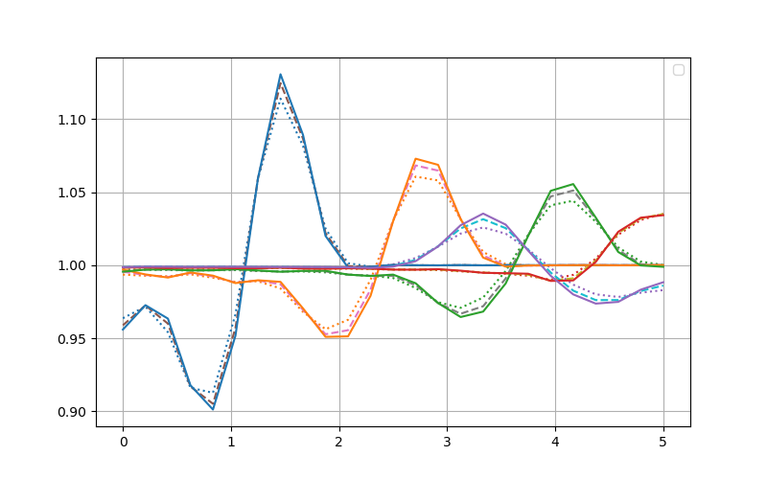
Эволюция времени

Slide 12
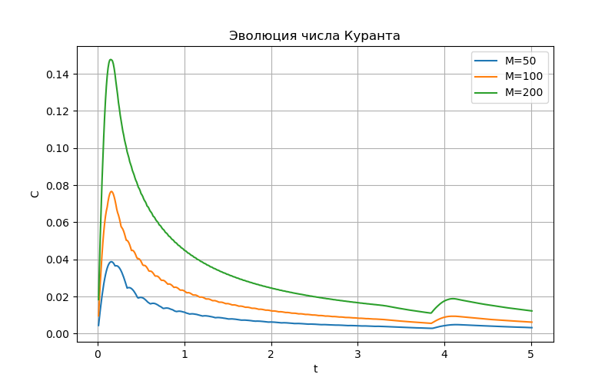
Эволюция числа Куранта

Slide 13
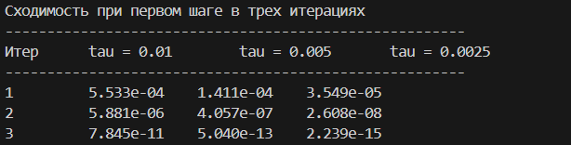
Сходимость итераций
Итерации | 0,01 | 0,005 | 0,0025
1 | 5.533е-04 | 1.411е-04 | 3.549е-05
2 | 5.881е-06 | 4.057е-07 | 2.608е-08
3 | 7.845е-11 | 5.040е-13 | 2.239е-15

Slide 14
Заключение
Реализована схема расщепления для уравнений Навье–Стокса с модифицированным давлением
Результаты показывают устойчивость, быструю сходимость и снижение вычислительной сложности.

